Slide 2
Участники конкурса
Всего - 77 человек, 77 конкурсных работ:
начальная школа – 70
основная школа – 7
Учебные предметы:
Русский язык, нач. школа
Русский язык, осн. школа
Литературное чтение, нач. школа
Литературное чтение, осн. школа
Риторика
Математика, нач. школа
Математика, осн. Школа
Окружающий мир, нач. школа
География
История
Музыка

Slide 3
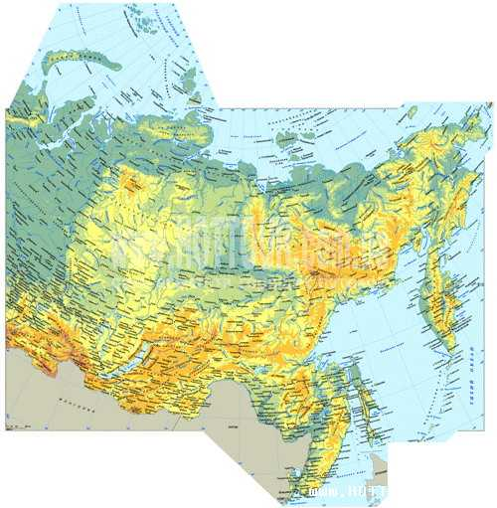
География конкурса
Челябинск
Новоуральск (Свердловская обл.)
Омск и Омская область
Кемерово
Якутск
Алдан (Саха Якутия)
Свободный (Амурская обл.)
Тында

Slide 4
Номинация «За предметную компетентность»
Верхоланцева Наталья Петровна
Ванеева Лариса Геннадьевна
Каракулова Татьяна Тимофеевна
Григорьева Елена Анатольевна
Хусаинова Куралай Галиевна
Селезень Татьяна Петровна
Зимник Елена Павловна
Грешилова Елена Владимировна

Slide 5
Номинация «За полную реализацию идей концепции и технологий ОС «Школа 2100»
Иванова Наталья Васильевна
Уткина Татьяна Николаевна
Сокольникова Татьяна Викторовна

Slide 6
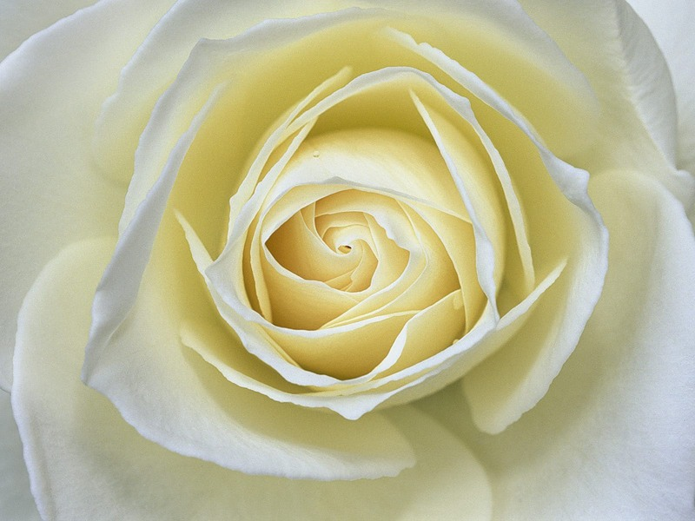
Номинация «За преданность идеям концепции ОС «Школа 2100»
Одинцова Ирина Александровна

Slide 7
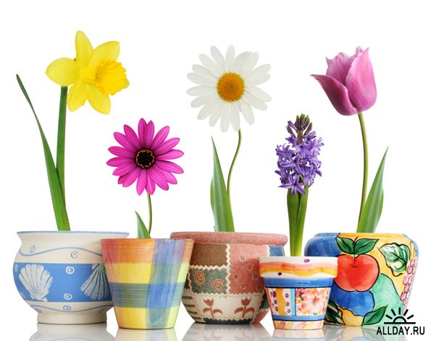
Номинация «За лучшую методическую разработку внеклассного мероприятия»
Богомолова
Ольга Евгеньевна

Slide 8
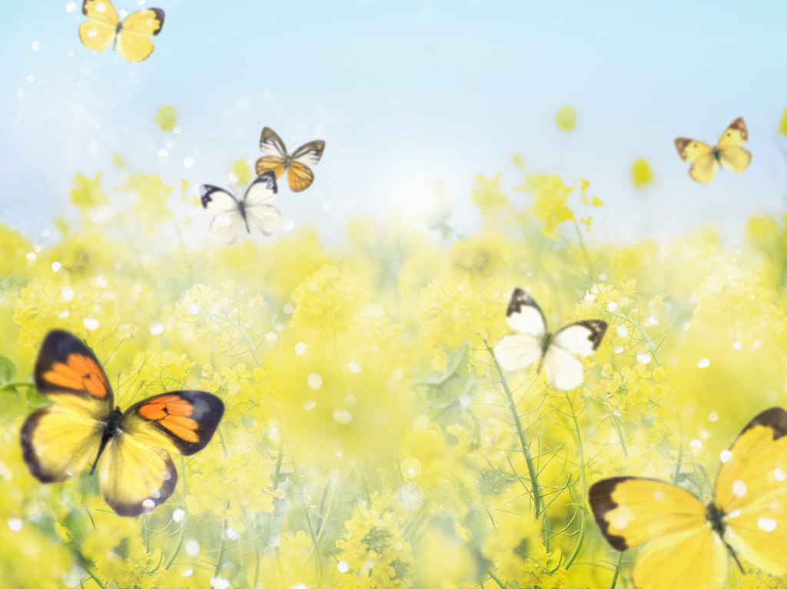
Номинация «За лучшую студенческую работу»
Исибаева
Фатима Мурзабековна

Slide 9
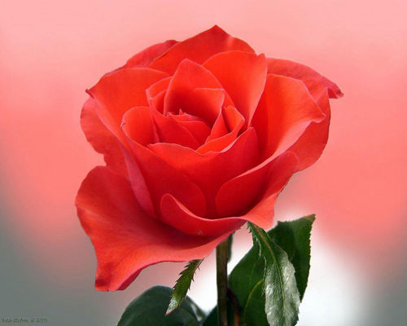
Диплом II степени
Шелленберг Надежда Васильевна
Галушка Инна Борисовна
Коннова Ирина Дмитриевна
Романенко Надежда Степановна
Вирясова Наталья Александровна
Корпачева Людмила Николаевна
Иванова Евгения Васильевна
Гаврильчик Надежда Федоровна
Бовина Елена Мухамедовна
Соколова Ольга Васильевна

Slide 10
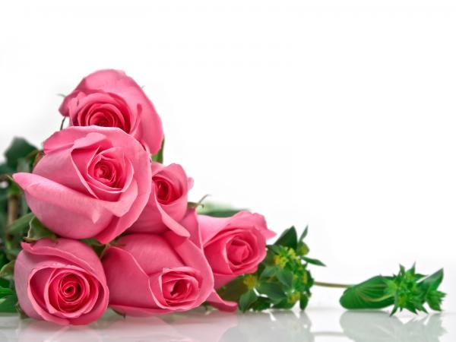
Диплом I степени
Лукина
Елена Николаевна

Slide 11
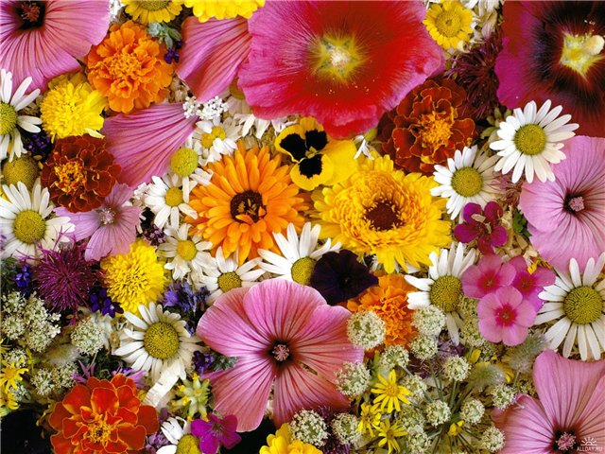
Желаем дальнейших успехов!

